Slide 1
일본의 대륙침략과 영토팽창
<8조>
조장 : 최찬미
조원 : 신화수
천윤희

Slide 2
1. 일본의 대륙침략
경제의 혼란
일본 경제 : 침체 상태로 인해 농민과 상인들의 생활 어려워 짐.
은행에서도 대출금이 회수되지 않아 은행 경영마저 어렵게 됨.
일본은 심한 금융 공황에 빠져들게 됨.
이 후 은행끼리의 합병이 추진 됨.

Slide 3
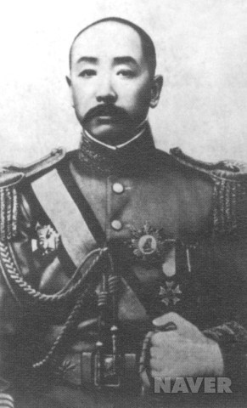
1. 일본의 대륙침략
장작림 폭사 사건
1928년 6월 중국 북방 군벌의 거물 장작림 폭사 사건.
일본 외교는 다나카의 적극 외교로 방향 전환.
일본의 경제를 부흥시키기 위해 중국 시장 개척이 필요하다는 견해를 가짐.
다나카 내각 : 만주를 중국 본토에서 분리시켜 일본 지배권을 확립하려고 함.

Slide 4
1. 일본의 대륙침략
세계 경제 공황
입헌민정당의 하마구치 오사치가 내각을 조직하고 시데하라 기주로가 외무상이 됨.
뉴욕에서 시작한 주식 대공황의 물결-전세계에 파급
1929년에서 33년까지 세계 경제 공황이 계속 됨.
1931년 토호쿠 지방, 홋카이도 : 혹독한 기근 일어남.
최후 수단으로 딸까지 팔아야 하는 비참한 사태가 빈번히 일어남.

Slide 5
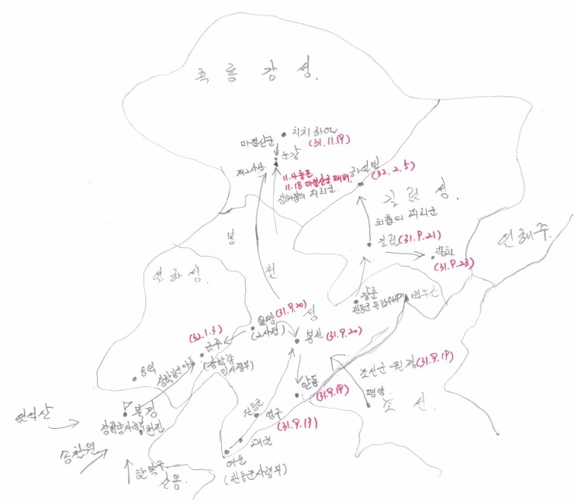
1. 일본의 대륙침략
만주사변
만주, 몽골 : 일본의 생명선
중국인의 일본인 배척을 저지, 억압하지 않으면 안 된다고 주장 함.
관동군 : 19일 봉천성, 동대영, 봉천 비행장 장악
요령성, 길림성 제압
2월 5일 하얼빈 점령
1933년 (쇼와 8년 ) : 내몽골의 동부까지 점령.

Slide 6
2. 제 2차 세계대전과 일본& 영토 팽창
2.26 사변
만주 사변 : 만주를 일본의 식민지로 만든 일본
다시 화북에 손을 뻗쳐 침략 근성 드러냄.
“천황의 군인임을 자부하는 너희들이 천황에 대하여 반란을 일으켰으니 너희들이야 말로 국적임이 분명하다”
군부 전체가 일본의 지배자적 위치에 있다는 사실을 분명히 함.
일본 : 파시즘의 길로 돌진.

Slide 7
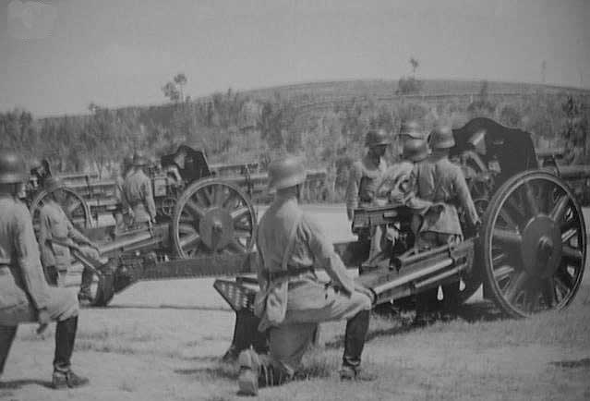
2. 제 2차 세계대전과 일본& 영토 팽창
중일전쟁
일본은 곧바로 중국 전토에 대하여 침략을 감행함.
전투개시 1개월 후인 8월까지 북경과 천진 이북을 점령함.
1937년 말까지 산서,산동,하북,치하르,수원 점령
1938년 5월 서주 함락. 10일 일본군 무한 점령.
같은 날 남쪽 광주 함락시킴.

Slide 8
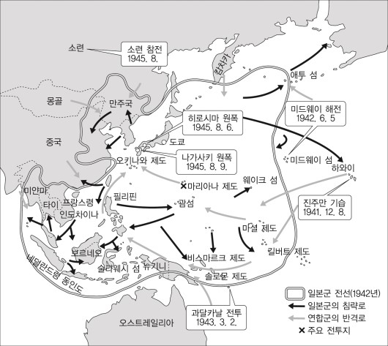
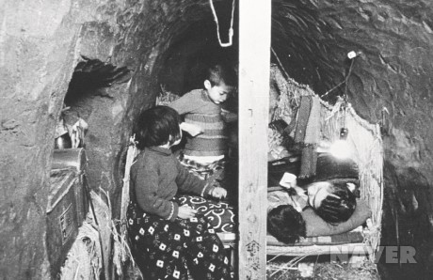
2. 제 2차 세계대전과 일본& 영토 팽창
태평양 전쟁의 발발
중국과의 전쟁에서 지친 일본정부와 군부는 전면적을 각오하고 남방을 겨냥함.
1941년(쇼와16년) : 일소 중립 체결.
남부 프랑스령 인도 차이나 진군.
태평양 전쟁 발발 후 일본
: 싱가포르, 필리핀, 남태평양까지 점령지대 확대.
미국의 장거리 폭격기 : 일본 국내 각지 폭격.
군수품 제조공장 파괴 – 국민 생활 곤경에 빠짐.

Slide 9
3. 일본의 패망
1945년 7월 : 포츠담 회담에서 일본에 대하여 ‘무조건 항복’을 권고함.
미국 : 1945년 8월 6일 히로시마 원자탄 투하
9일 나가사키 원자탄 투하.
7만 8천여명의 인명 살상. 도시 파괴
8일 : 소련이 일본에 선전포고 한 후 만주 북부 공격.
1945년(쇼와20년) 8월 15일 “일본 무조건 항복 함.”
- 제 2차 세계대전 종지부 찍음.

Slide 10
4. 조선침략
청일 전쟁.( 1894~1895년)
조선의 지배를 둘러싸고 중국(청)과 일본간의 전쟁.
7월 23일 : 일본군이 경복궁을 공격함으로 시작됨.
7월 25일 : 일본해군이 풍도 앞바다에서 청국함대
공격.
원인 : 조선에서 러시아의 남하정책에 대처하는데 필요한 전략적 시설 설치, 불평등조약 체제 강화.
결과 : 대만 등 중국 영토 식민지로 확보, 아시아에서 제일 먼저 제국주의 국가로 자리 잡음.

Slide 11
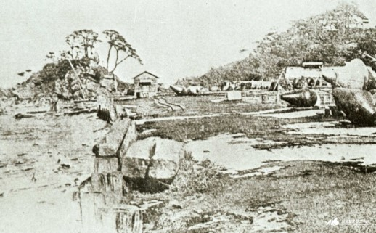
4. 조선침략
러일전쟁 (1904~1905)
만주와 한국의 지배권을 두고 러시아와 일본 전쟁.
원인 : 일본 국내 주전론 VS 반전론(주전론>반전론)
일본의 우선권(한국) & 러시아의 우선권(만주)
러시아 -8월 극동총독부 설치- 일본에 대응
일본 -군사행동 남만주에 한정한다는 전제.
결과 : 미국,프랑스 – 러`일 양국에 강화 종용
일본 – 한국지배권의 확립, 남만주 진출 결정.

Slide 12
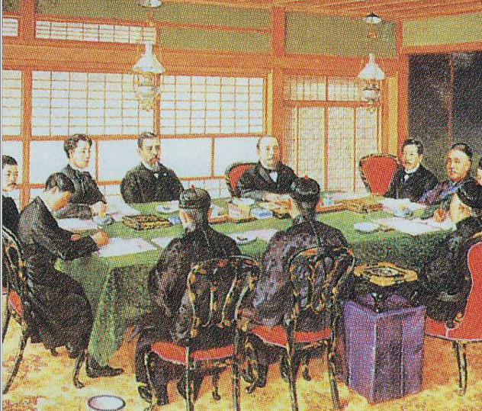
4. 조선침략
시모노세키 조약
하관조약 또는 마관조약 이라고도 함.
3월 30일 : 6개 조항의 휴전 협정 체결
4월 17일 : 전문 11개 조항의 강화조약,
각 3조항의 의정서 및 별약
2조항의 추가 휴전 협정 체결.

Slide 13
** 체결 조약의 내용 **
A. 청국은 조선국이 완전한 자주독립국임을 인정한다.
B. 청국은 랴오둥반도와 타이완 및 펑후섬 등을 일본에 할양한다.
C. 청국은 일본에 배상금 2억 냥을 지불한다.
D. 청국의 사스, 충칭,쑤저우,항저우의 개항과 일본 선박의 양쯔강 및 부속 하천의 자유통항 용인, 그리고 일본인의 거주,영업, 무역의 자유를 승인 할 것.

Slide 14
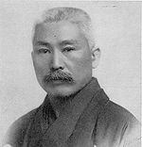
4. 조선침략
흑룡회
- 제국주의 일본의 국가주의 우익 조직
1901년에 결성됨.
한국 병탄에 앞장섰고, 일진회를 배후에서 조종함.
만주와 일본 등지에서 한국인 학살을 주도
대동아공영권을 주장함.
1930년 : 러시아,유럽,미국, 에티오피아, 터키, 모로코, 동남아시아와 남아메리카까지 활동영역 넓힘.

Slide 15
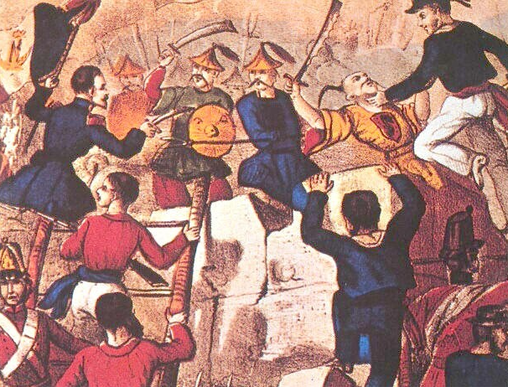
4. 조선침략
텐징조약
중국 톈진에서 청나라와 여러나라 사이에 맺어진 일련의 조약들을 총칭.
A. 1858년 6월 애로호사건 이후 청나라가 러시아, 미국, 영국, 프랑스 등 4개국과 맺은 조약.
B. 갑신정변으로 야기된 청.일군의 충돌문제를 타협하기 위해 1885년 리홍장과 이토 히로부미 사이에 맺은 조약
C. 1885년 프랑스의 베트남 보호권을 인정한 청나라와 프랑스 간의 조약.

